Slide 1
সবাইকে স্বাগতম

Slide 2
শিক্ষক পরিচিতি
নামঃ মোঃ কামরুল হক
পদবিঃ সহকারি শিক্ষক
বিদ্যালয়ের নামঃ শিমপুর সরকারি প্রাথমিক বিদ্যালয়

Slide 3
পাঠ পরিচিতি
শ্রেণিঃ চতুর্থ
বিষয়ঃ প্রাথমিক বিজ্ঞান
পাঠের শিরোনামঃ তথ্য ও যোগাযোগ প্রযুক্তির উন্নয়ন
পাঠ্যাংশঃ মানুষ এক স্থান থেকে........ইত্যাদি ব্যবহার করছে ।
তারিখঃ ০৮/০২/২০১৮ইং
সময়ঃ ৪০ মিনিট।

Slide 4
শিখনফলঃ
এ পাঠ শেষে শিক্ষার্থীরা...............
১২.1.1 তথ্য ও যোগাযোগ প্রযুক্তির পর্যায়ক্রমিক বিকাশ ব্যাখ্যা করতে পারবে ।

Slide 5
এসো ভিডিওটি দেখি

Slide 6
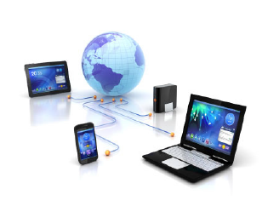
আমাদের আজকের পাঠ............
তথ্য ও যোগাযোগ প্রযুক্তির উন্নয়ন

Slide 7
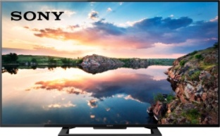
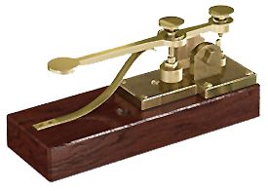
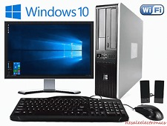
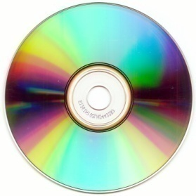
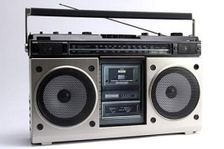
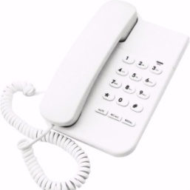
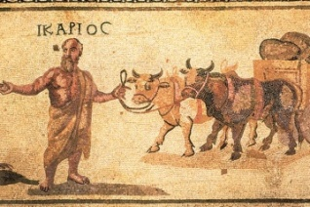
তথ্য ও যোগাযোগ প্রযুক্তি কিভাবে উন্নত হয়েছে ?
নিচের তথ্য ও যোগাযোগ প্রযুক্তিগুলোকে যোগাযোগ প্রযুক্তি ও তথ্য সংরক্ষণ প্রযুক্তি এই দুই ভাগে ভাগ কর এবং প্রবাহ চিত্রে পুরনো থেকে নতুন অনুসারে সাজাও ।
টিভি
টেলিগ্রাফ
ইন্টারনেট
কাগজ
টেপ রেকর্ডার
সিডি
দেয়াল চিত্র
টেলিফোন
যোগাযোগ প্রযুক্তি
তথ্য সংরক্ষণ প্রযুক্তি

Slide 8
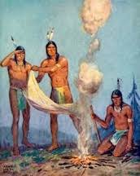
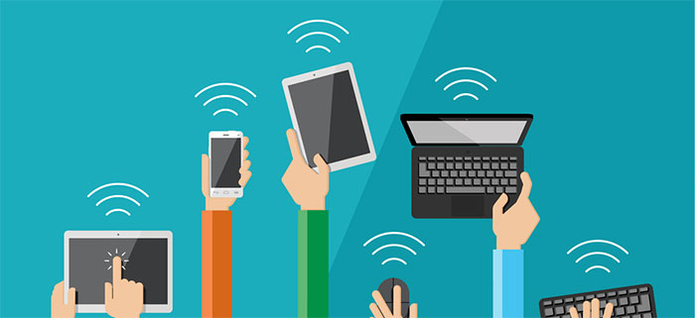
তথ্য ও যোগাযোগ প্রযুক্তিকে সংক্ষেপে আইসিটি বলা হয় ।
তথ্য ও যোগাযোগ প্রযুক্তিকে দুই ভাগে ভাগ করা যায় । যেমন - যোগাযোগ প্রযুক্তি ও তথ্য সংরক্ষণ প্রযুক্তি ।
যোগাযোগ প্রযুক্তির বিকাশ
হাজার বছর আগে মানুষ ধোঁয়ার সংকেত পাঠিয়ে ও ঢোল বাজিয়ে যোগাযোগ করত ।
তথ্য যোগাযোগের পরবর্তী ধাপে চিঠিপত্র আদান-প্রদান, সংবাদপত্রের প্রচলন, বই ও গবেষণা পত্রিকা ইত্যাদির মাধ্যমে মানুষ তথ্য বিনিময় করত ।
আধুনিককালে যোগাযোগের জন্য টেলিফোন, রেডিও, টেলিভিশন, কম্পিউটার, মোবাইল ফোন, ইন্টারনেট ইত্যাদি ব্যবহার করছে ।

Slide 9
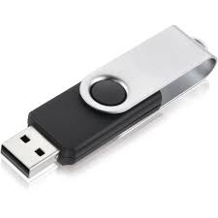
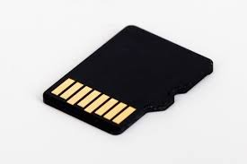
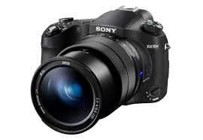
তথ্য সংরক্ষণ প্রযুক্তির ইতিহাসঃ
প্রাচীনকালে মানুষ গুহার দেয়ালে ছবি এঁকে তথ্য সংরক্ষণ করত ।
ছাপাখানা আবিষ্কারের ফলে মানুষ অনেক তথ্য বইতে ছাপিয়ে সংরক্ষণ করতে শুরু করে ।
বর্তমানে মানুষ তথ্য সংরক্ষণের জন্য ক্যামেরা, টেপ রেকর্ডার, ভিডিও রেকর্ডার,পেন ড্রাইভ, সিডি, ডিভিডি, মেমোরি কার্ড ইত্যাদি ব্যবহার করছে ।
তথ্য সংরক্ষণ প্রযুক্তি

Slide 10
দলীয় কাজঃ
দল- ক ডানপাশের শব্দের সাথে বামপাশের শব্দের মিল করঃ | দল- খ চারটি যোগাযোগ প্রযুক্তির নাম লিখ ।
দল- গ চারটি তথ্য সংরক্ষণ প্রযুক্তির নাম লিখ । | দল- ঘ শূন্যস্থান পূরন করঃ (ক) আমাদের জীবনকে সহজ করে তথ্য ও প্রযুক্তি । (খ) হাজার বছর আগে মানুষ সংকেত ব্যবহার করে যোগাযোগ করত ।
যোগাযোগ প্রযুক্তি তথ্য সংরক্ষণ তথ্য সংগ্রহের একটি উপায় | টেলিভিশন টেলিফোন মেমোরি-কার্ড
ইন্টারনেট, টিভি, টেলিফোন, মোবাইল ফোন
যোগাযোগ
সিডি, মেমোরি-কার্ড, পেন-ড্রাইভ, টেপ-রেকর্ডার
ধোঁয়ার

Slide 11
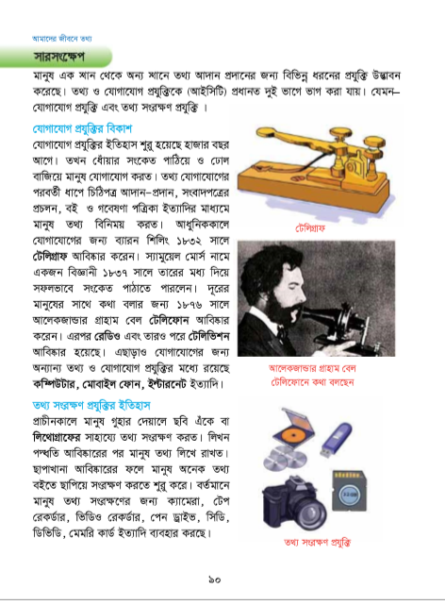
পাঠ্য বইয়ের ৯০ পৃষ্ঠা বের কর-

Slide 12
বাড়ির কাজঃ
(ক) যোগাযোগ প্রযুক্তি বিকাশের ধাপগুলো নিয়ে একটি প্রবাহচিত্র তৈরি কর ।
(খ) তোমাদের বিদ্যালয়ের মাল্টিমিডিয়া ক্লাসে যে সব প্রযুক্তি ব্যবহৃত হয় । তাদের ছবি নিয়ে একটি অ্যালবাম তৈরি কর ।
(গ) কিভাবে তথ্য সংরক্ষণ করা যায় ব্যাখ্যা কর ।
(ঘ) নিচের ছবিতে কি কি তথ্য ও যোগাযোগ প্রযুক্তি দেখতে পাচ্ছ তা লিখ ।

Slide 13
ধন্যবাদ

